Slide 1

O Caráter Missionário da Igreja de Jerusalém
Eldon Junior

Slide 2
Texto Áureo
“E havia entre eles varões de Chipre e Cirene, os quais, entrando em Antioquia, falaram aos gregos, anunciando o Senhor Jesus.” (At 11.20)

Slide 3
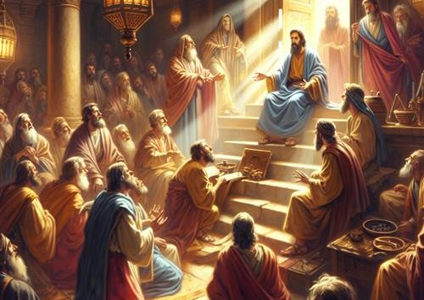
Introdução
O livro de Atos é o registro do avanço missionário da Igreja sob o poder do Espírito Santo. A passagem de Atos 11.19–30 marca uma virada: o Evangelho chega a Antioquia, cidade cosmopolita, tornando-se um centro missionário que ultrapassa fronteiras judaicas.

Slide 4
Contexto histórico
A Pax Romana e as estradas romanas conectavam as principais cidades do império, facilitando viagens rápidas e seguras.
O grego era a língua franca — instrumento providencial para a comunicação da fé cristã.
O pluralismo religioso e as crises morais criavam um vácuo espiritual.

Slide 5
Missão Transcultural no Novo Testamento
At 1.8 – “ser-me-eis testemunhas… até os confins da terra.”
Ef 3.6 – os gentios são “coerdeiros” das promessas.
Mc 16.15 – “Ide por todo o mundo e pregai o evangelho a toda criatura.”

Slide 6
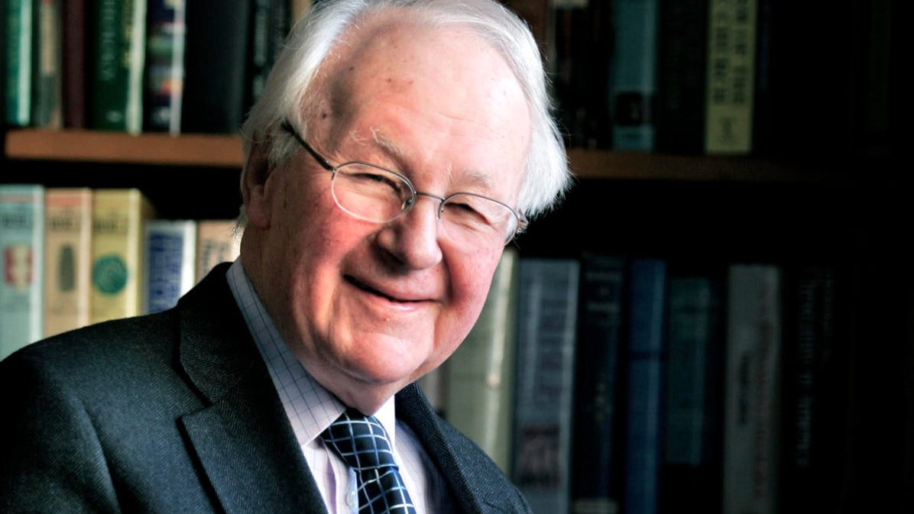
Irineu de Lião – “Onde está a Igreja, aí está o Espírito de Deus; e onde está o Espírito de Deus, aí está a Igreja e toda graça” (Contra as Heresias, III.24.1). Essa compreensão legitima a universalidade da missão.
John Stott – “Uma Igreja não é bíblica se não é missionária” (A Missão Cristã no Mundo Moderno).

Slide 7

TÓPICO I – Uma Igreja com Consciência Missionária

Slide 8
1. O Evangelho para Além da Fronteira de Israel
Plano profético:
Gn 12.3 – promessa a Abraão: “em ti serão benditas todas as famílias da terra”.
Is 49.6 – “te dei para luz dos gentios.”
Am 9.11–12 – citado em At 15.16–17 para validar a inclusão dos gentios.

Slide 9
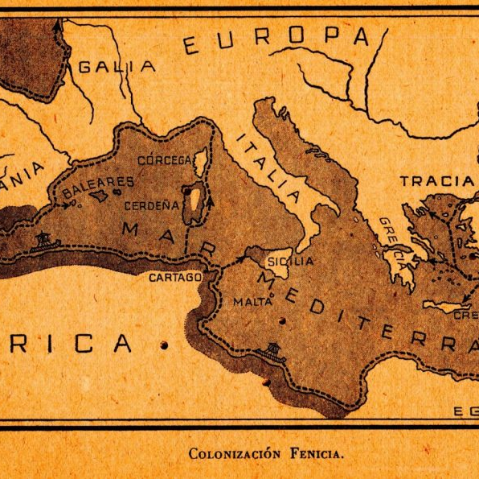
Cidades em destaque:
Fenícia: portos de Tiro e Sídon, rota marítima, comércio intenso. Panteão fenício e culto a Astarte/Baal. A Igreja chega onde o comércio já havia chegado.

Slide 10
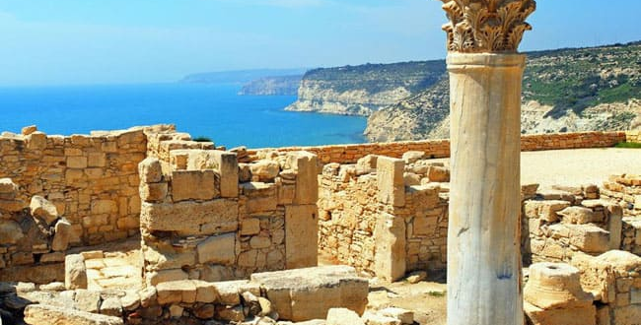
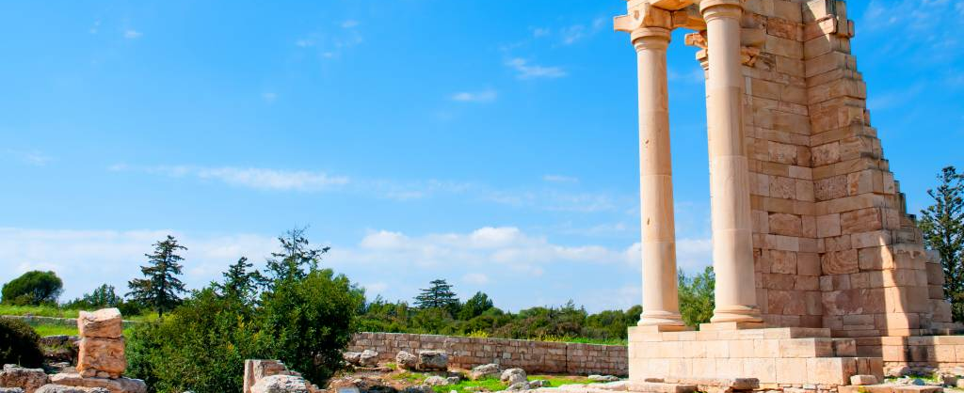
Cidades em destaque:
Chipre: ilha estratégica no Mediterrâneo. Barnabé, natural dali, serve de ponte cultural. Templos de Afrodite em Pafos.

Slide 11
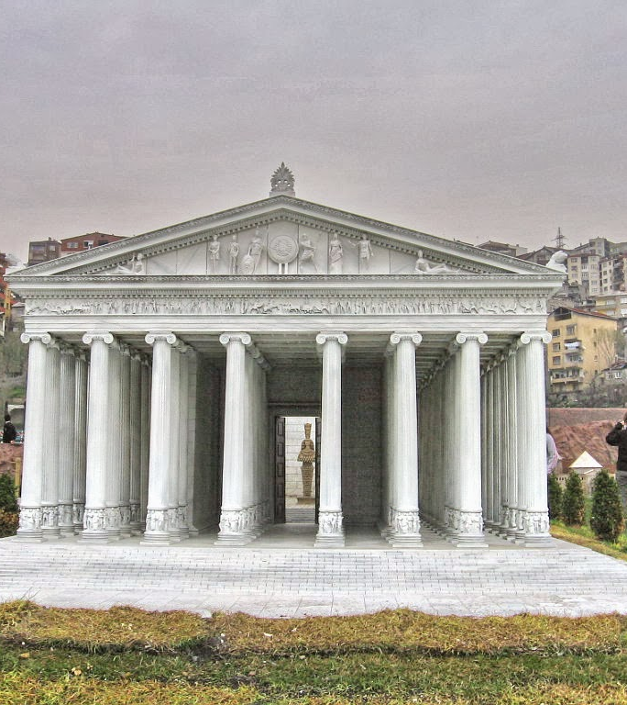
Cidades em destaque:
Antioquia: terceira maior cidade do império (500 mil habitantes). Centro cultural e religioso (templos para Apolo, Ártemis, culto imperial). Local onde os discípulos são chamados “cristãos” pela primeira vez (At 11.26).

Slide 12
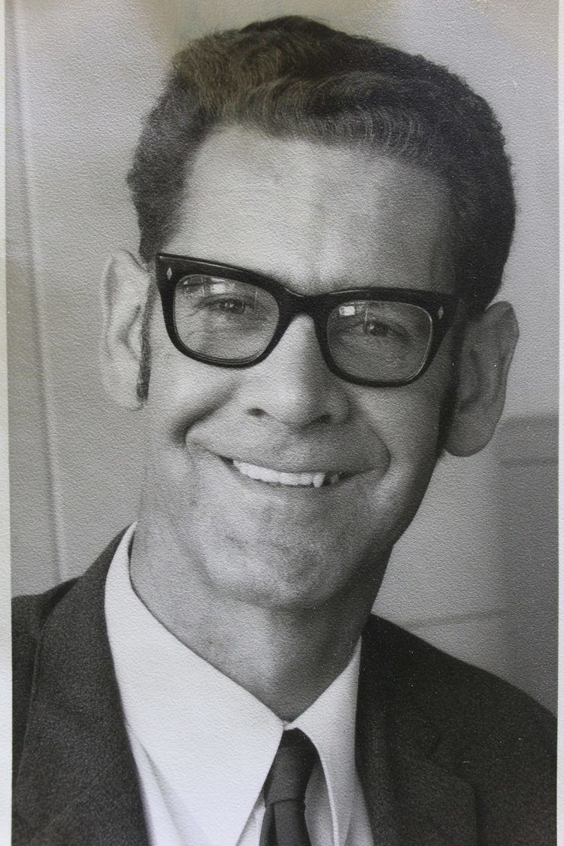
Pais da Igreja
Inácio de Antioquia (c. 35–107 d.C.), bispo da cidade, escreveu cartas pastorais que mostram a vitalidade missionária da Igreja local. Sua própria vida é testemunho do alcance do Evangelho fora de Israel
Na Teologia missional:
David Bosch em Missão Transformadora: “Missão é uma dimensão constitutiva da Igreja, não um apêndice.”
O Espírito Santo conduz a missão para além das fronteiras.

Slide 13
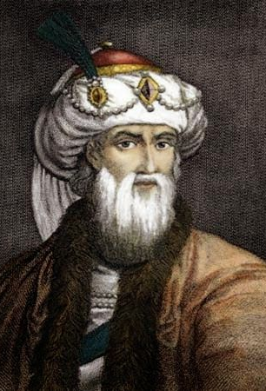
2. Cristãos Dispersos, mas Conscientes de Sua Missão
Perseguição e dispersão:
Atos 8.1–4 – perseguição após o martírio de Estêvão.
Mt 10.23 – “quando vos perseguirem nesta cidade, fugi para outra.”
Flávio Josefo, Antiguidades Judaicas, relata a tensão crescente entre judeus e romanos.

Slide 14

Na literatura
Eusébio de Cesareia em História Eclesiástica II.3–4 descreve a dispersão dos apóstolos e discípulos para fora da Judeia.
Princípios bíblicos:
2Tm 4.2 – “prega a palavra, insta a tempo e fora de tempo.”
At 20.24 – “em nada tenho a minha vida por preciosa… para completar minha carreira e o ministério.”

Slide 15
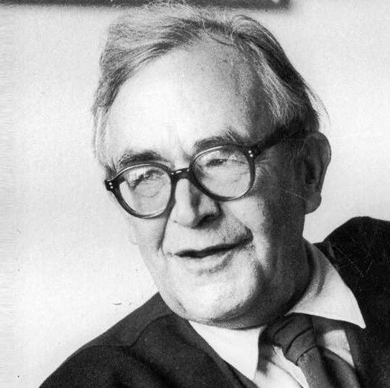
Karl Barth – “A Igreja existe para a missão assim como o fogo existe para queimar.”
Lesslie Newbigin – “O Evangelho é sempre um Evangelho missionário, pois não pertence a um povo, mas a todos os povos.”

Slide 16
3. Cristãos Leigos, mas Capacitados pelo Espírito
Fundação de Antioquia:
Não feita pelos apóstolos, mas por “alguns homens de Chipre e de Cirene” (At 11.20).
O Espírito Santo unge o comum para fazer o incomum.

Slide 17
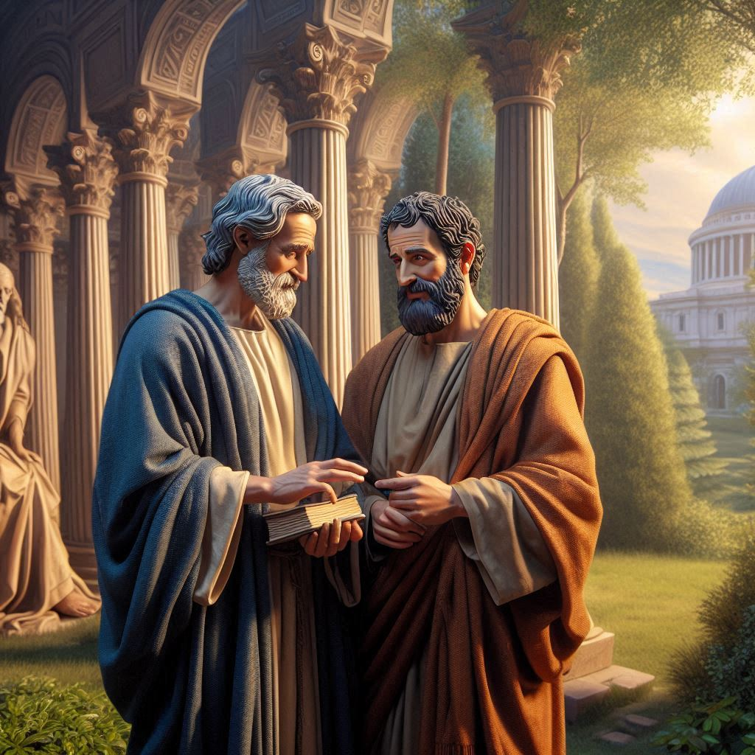
Receptividade em Antioquia
Barnabé é enviado para consolidar a igreja (At 11.22–24).
Paulo é chamado para ajudar no ensino (At 11.25–26).
Antioquia torna-se centro missionário para Paulo e Barnabé (At 13.1–3).

Slide 18
Entenda...
Inácio de Antioquia elogia a fé firme dos cristãos e seu testemunho transcultural.
Justino Mártir – Apologia I.46 mostra que os cristãos estavam espalhados “entre todos os povos”.
Princípios para hoje:
Cada crente é missionário no seu contexto (1Pe 2.9).
O Espírito Santo capacita todos (At 1.8).

Slide 19

TÓPICO II – UMA IGREJA COM VISÃO TRANSCULTURAL

Slide 20
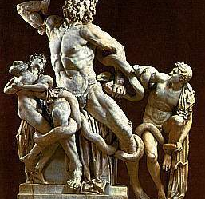
1. A Cultura Grega (Helenista)
Geopolítica: Após Alexandre, o Grande, Antioquia (fundada em 300 a.C. por Seleuco I) tornou-se a terceira cidade do Império Romano. Estima-se uma população de 500 mil pessoas, com quatro bairros distintos, inclusive um bairro judeu. Era um laboratório multicultural.

Slide 21
1. A Cultura Grega (helenista)
O grego koiné era a lingua franca — isso explica por que o Novo Testamento foi escrito em grego. Termos como sōtēr (salvador), kyrios (senhor) e euangelion (boa notícia) já tinham conotação política e religiosa.

Slide 22
Quem recebeu a mensagem?
Gregos nativos e também “prosélitos” (gentios convertidos ao judaísmo).
Tementes a Deus como Cornélio (At 10.2).
Não possuíam a cosmovisão messiânica judaica, mas tinham familiaridade com conceitos filosóficos.

Slide 23
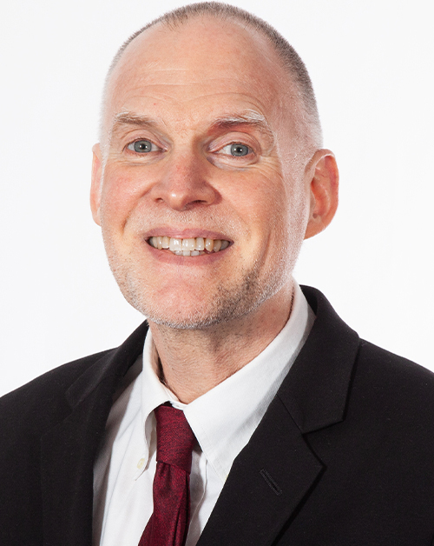
O Ide...
Até Atos 10–11, a missão era centrada em judeus. Aqui vemos o momento histórico em que o mandato de Mt 28.19–20 (“todas as nações”) começa a acontecer de fato.
Craig Keener diz que “Atos 11 marca uma das mais profundas viradas missionárias da história cristã”.

Slide 24
Justino Mártir: “Tudo o que de verdadeiro disseram os filósofos, é nosso por direito, pois Cristo é o Logos universal”.
Irineu : “A graça de Cristo não conhece fronteiras; ele é o mesmo Senhor para gregos e bárbaros” (Contra Heresias 3.12.7).

Slide 25
2. Contextualizando a Mensagem
Estratégia dupla:
Para judeus → Messias prometido (usando AT).
Para gregos → Kyrios e Soter (Senhor e Salvador universais).
Lucas destaca Jesus como Senhor:
Lc 2.11; At 10.36; At 11.20.
A palavra Kyrios era um título imperial, portanto o anúncio cristão é contracultural.

Slide 26
Orígenes (254): “Cristo não é apenas para os judeus, mas para todos os homens; o Logos fala em muitas línguas” (Contra Celsum 3.29).
John Stott: “O evangelho é supracultural, mas não acultural.”
Leslie Newbigin: “Cada cultura deve ser confrontada e transformada pelo evangelho.”

Slide 27
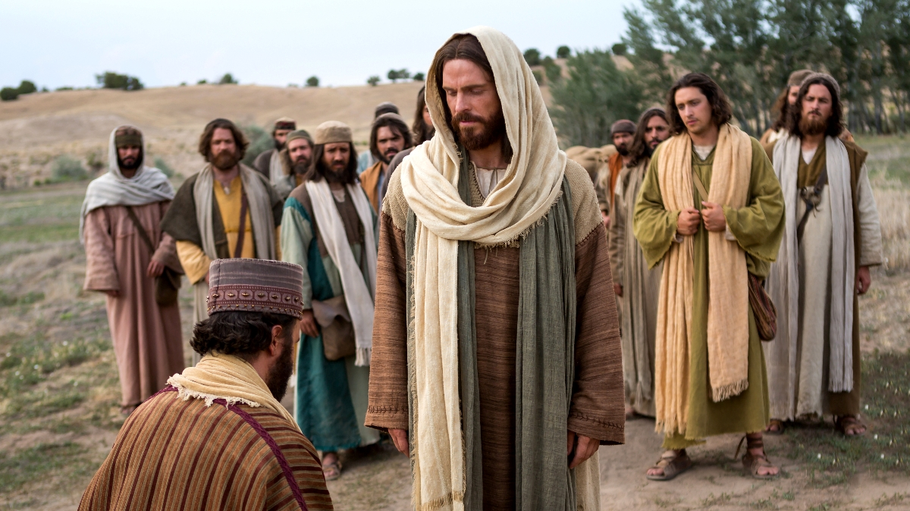
TÓPICO III – UMA IGREJA QUE FORMA DISCÍPULOS

Slide 28
1. A Base do Discipulado
Barnabé (At 11.22-24):
“Homem bom, cheio do Espírito Santo e de fé” → modelo de discipulador.
Seu nome (“filho da consolação”) denota seu caráter encorajador.
Vai buscar Saulo em Tarso → discipulado colaborativo, não individualista.

Slide 29
Entenda...
Mt 28.19–20; 2Tm 2.2; Cl 1.28.
A base do discipulado não é só ensino, mas acompanhamento.
Irineu: “A fé precisa ser nutrida pela instrução para gerar frutos.”
Inácio de Antioquia: “Onde está o bispo, aí está a Igreja” — ideia de acompanhamento pastoral e discipulado.

Slide 30
2. Denominados Cristãos
Termos anteriores: irmãos, discípulos, santos, crentes, os do Caminho.
Origem do nome “cristão”:
Primeiro uso em Antioquia (At 11.26).
Provavelmente criado por gentios romanos (sufixo -ianus = pertencente a).
Começou como zombaria, tornou-se título de honra (1Pe 4.16)

Slide 31
Na história...
Inácio de Antioquia: “Prefiro ser chamado cristão e ser encontrado tal.”
Tertuliano: “Vede como eles se amam” — testemunho público dos cristãos.
O nome “cristão” implica identidade pública.
F.F. Bruce: “O nome cristão nasceu na rua, mas a Igreja o dignificou.”

Slide 32
3. A Identidade Cristã
Três pilares:
Cristocentrismo – Cristo no centro (Cl 1.18).
Comunidade Santa – identidade coletiva (1Pe 2.9).
Missão Integral – proclamar e servir (Mc 10.45).

Slide 33
Policarpo : “Se sofremos por este nome, é porque este nome é poderoso.”
Tertuliano: “Somos chamados cristãos; sejamos reconhecidos como tais pela vida.”

